Slide 1
机器学习绪论

Slide 2
目录
1
引言
2
基本术语
3
假设空间
4
归纳偏好

Slide 3
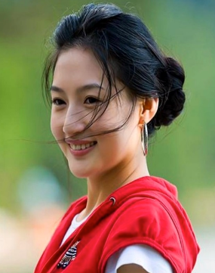

引言
女性
男性
生活经验
能否由机器来学习？

Slide 4
引言
“学习”的概念
请分别讨论下列各组数据的内部关系，并填空。
x₁ | 3 | 1 | 7 | 2 | 4
y₁ | 4.5 | 2.5 | 8.5 | 3.5 | ？
y₁ = x₁ + 1.5
x₂ | 3 | 6 | 8 | 1 | 2
y₂ | 10.5 | 37.5 | 65.5 | 2.5 | ？
y₂ = x₂² + 1.5
x₁ | 2.0 | 6.0 | 5.0 | 1.0 | 4.0
x₂ | 7.0 | 9.0 | 3.0 | 2.0 | 5.0
y | 52.8 | 96.7 | 21.2 | 6.0 | ?
y = x₁^{3/2} + x₂² + 1

Slide 5
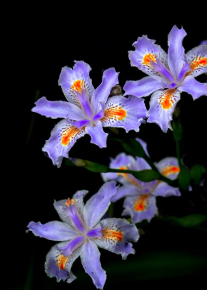
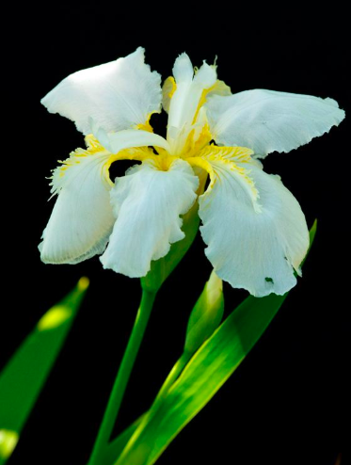

引言
下列鸢尾花分别属于哪一类：setosa、versicolor、virginica

Slide 6
引言
Sepal.Length | Sepal.Width | Petal.Length | Petal.Width | class
5.1 | 3.5 | 1.4 | 0.2 | setosa
4.9 | 3 | 1.4 | 0.2 | setosa
7 | 3.2 | 4.7 | 1.4 | versicolor
6.4 | 3.2 | 4.5 | 1.5 | versicolor
6.3 | 3.3 | 6 | 2.5 | virginica
5.8 | 2.7 | 5.1 | 1.9 | virginica
6.5 | 3 | 5.8 | 2.2 | ?
6.2 | 2.9 | 4.3 | 1.3 | ?
Sepal_length
Sepal_width
Petal_length
Petal_width
模型/系统
class
y = f(x₁, x₂, x₃, x₄, x₅……)

Slide 7
引言
机器学习的概念
致力于研究如何通过计算的手段，利用经验（历史数据）来改善系统自身的性能［机器学习］。
从数据中产生模型的算法，即“学习算法”。
历史数据：
很多已经剖
开了的西瓜
探究好瓜的特点
总结学习
未剖开西瓜：
色泽青绿
根蒂蜷缩
敲声混响
模型
好瓜or坏瓜？

Slide 8
目录
1
引言
2
基本术语
3
假设空间
4
归纳偏好

Slide 9
基本术语
属性
数据集
编号 | 色泽 | 根蒂 | 敲声 | 好瓜
1 | 青绿 | 蜷缩 | 浊响 | 是
2 | 乌黑 | 蜷缩 | 浊响 | 是
3 | 青绿 | 硬挺 | 清脆 | 否
4 | 乌黑 | 稍卷 | 沉闷 | 否
标记
标记空间
输出空间
属性值
记录／对象／样本／示例／特征向量
属性空间／样本空间／输入空间

Slide 10
基本术语
学习（训练）：从数据中学得模型的过程
训练集：参与模型训练的样本集合
测试：学得模型后，使用其样本进行预测的过程
测试集：被预测的样本集合
假设：学得模型对应的关于数据的某种潜在规律
分类：输出结果是离散值
回归：输出结果是连续值
监督学习：训练样本有标记
无监督学习：训练样本无标记
泛化能力：学得模型适用于新样本的能力
独立同分布：样本空间的全体样本都服从一个未知的分布，且相互独立

Slide 11
目录
1
引言
2
基本术语
3
假设空间
4
归纳偏好

Slide 12
假设空间
归纳与演绎
归纳：
从特殊到一般的“泛化”：从样例（训练样本）中学习。
演绎：
从一般到特殊的“特化”：从数学公理推导出定理。

Slide 13
假设空间
归纳
根据已知数据集总结满足何种条件的西瓜是好瓜
色泽乌黑、根蒂蜷缩、敲声浊响的就是好瓜？
色泽乌黑、根蒂稍蜷、敲声沉闷的就不是好瓜？
编号 | 色泽 | 根蒂 | 敲声 | 好瓜
1 | 青绿 | 蜷缩 | 浊响 | 是
2 | 乌黑 | 蜷缩 | 浊响 | 是
3 | 青绿 | 硬挺 | 清脆 | 否
4 | 乌黑 | 稍卷 | 沉闷 | 否
模型
好瓜的特点／规律？

Slide 14
假设空间
好瓜的假设空间
若色泽、根蒂、敲声皆有3种取值，加上某种属性什么都不取和没有好瓜这个概念，则假设空间共有
4 X 4 X 4 + 1 =65种假设（规则）
(色泽＝*:根蒂＝*;敲声＝*)
(色泽＝青绿:根蒂＝*;敲声＝*)
(色泽＝乌黑:根蒂＝*;敲声＝*)
……
(色泽＝青绿:根蒂＝蜷缩;敲声＝*)
(色泽＝青绿:根蒂＝硬挺;敲声＝*)
……
(色泽＝青绿:根蒂＝蜷缩;敲声＝浊响)
……

Slide 15
假设空间
版本空间
编号 | 色泽 | 根蒂 | 敲声 | 好瓜
1 | 青绿 | 蜷缩 | 浊响 | 是
2 | 乌黑 | 蜷缩 | 浊响 | 是
3 | 青绿 | 硬挺 | 清脆 | 否
4 | 乌黑 | 稍卷 | 沉闷 | 否
与训练集一致的假设的集合称为“版本空间”
右侧数据集好瓜的版本空间如下：
(色泽＝青绿:根蒂＝蜷缩;敲声＝*)
(色泽＝*:根蒂＝*;敲声＝浊响)
(色泽＝*:根蒂＝蜷缩;敲声＝浊响)

Slide 16
目录
1
引言
2
基本术语
3
假设空间
4
归纳偏好

Slide 17
归纳偏好
上述版本空间中哪条假设（规则）是正确的呢？
新西瓜：(色泽＝青绿:根蒂＝蜷缩;敲声＝沉闷)，是否为好瓜？
对新样本，不同假设可能输出不同结果。问题：该相信哪条假设？
模型（学习器）应该有偏好
编号 | 色泽 | 根蒂 | 敲声 | 好瓜
1 | 青绿 | 蜷缩 | 浊响 | 是
2 | 乌黑 | 蜷缩 | 浊响 | 是
3 | 青绿 | 硬挺 | 清脆 | 否
4 | 乌黑 | 稍卷 | 沉闷 | 否
(色泽＝青绿:根蒂＝蜷缩;敲声＝*)
(色泽＝*:根蒂＝*;敲声＝沉闷)

Slide 18
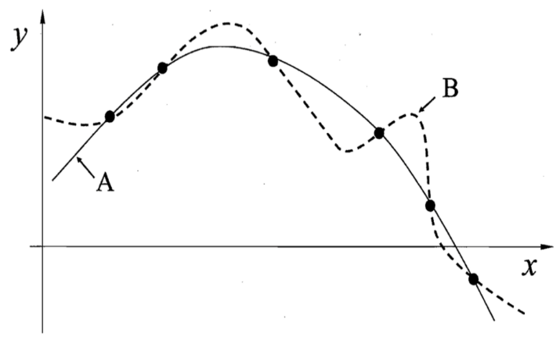
归纳偏好
示例：回归问题的假设空间
已有训练集6个样例(x,y)，要学得与其一致的模型，相当于找到一条穿过所有点的曲线。
模型A与模型B孰优孰劣？
学习算法必有偏好
归纳偏好原则一：奥卡姆剃刀（简单优先）

